Slide 1
Teori /Perspektif dlm Sosiologi :
Teori Fungsional/
Perspektif Fungsional
Pengertian Perspektif
Teori Konflik/Perspektif Konflik
Topik, TIK, Referensi
Teori Tindakan Sosial/Perspektif Interaksi Simbolik
Perspektif Teologis

Slide 2
Teori; Perspektif dalam Sosiologi dan Pandangan Teologi
• Pengertian Perspektif
• Teori Fungsional/Perspektif Fungsional
• Teori Konflik/Perspektif Konflik
• Teori Tindakan Sosial/Perspektif Interaksi Simbolik
Persepektif Teologis

Slide 3
Tujuan Instruksional Khusus
Mahasiswa dapat menjelaskan dengan kata-kata sendiri tentang arti perspektif dalam Sosiologi
Mahasiswa dapat membedakan tentang teori fungsional, teori konflik, dan teori tindakan sosial atau teori interaksionis simbolik.
Mahasiswa dapat menunjukkan bentuk tantangan masyarakat menghadapi pandangan kelompok sosialis.

Slide 4
Referensi
Sunarto, Kamanto; Pengantar Sosiologi (Edisi Revisi), Jakarta: Lembaga Penerbit FE Universitas Indonesia, 2004, hal. 213 -230
Andersen, Margaret, L; Taylor, Howard, F; Sociology, USA : Thomson Learning, Inc, 2005, hal. 13 – 31
Horton, Paul. B; Hunt, Chester, L; Sosiologi, Jakarta : Penerbit Erlangga, 1999, hal. 208 – 210
Kuyper, Abraham; Iman Kristen dan Problema Sosial, Surabaya : Momentum, 2004, hal. 48 – 68

Slide 5
Pemikiran Dasar dan Pengertian
Pemikiran Dasar
Perspektif merupakan suatu kumpulan asumsi maupun keyakinan tentang suatu hal.
Pengertian
Perspektif adalah kerangka kerja konseptual, sekumpulan asumsi, nilai, gagasan yang mempengaruhi perspektif manusia sehingga menghasilkan tindakan dalam suatu konteks situasi tertentu.

Slide 6
Mengapa disebut Perspektif Sosiologi???
Obyek Sosiologi adalah kehidupan masyarakat sebagai realitas sosial, dan masyarakat sebagai struktur sosial.
menekankan pada penjelasan kebiasaan individual yang mencerminkan kebiasaan kelompok yaitu adat-istiadat masyarakat sebagai bentuk dari struktur sosial.
William James
dan
John Dewey
struktur sosial terdiri atas jalinan interaksi antar manusia dengan cara yang relatif stabil. Masyarakat mewarisi struktur sosial dalam satu pola perilaku yang diturunkan oleh satu generasi ke generasi berikutnya, melalui proses sosialisasi.
Para sosiolog

Slide 7
struktur sosial dipahami sebagai bagian sosial yang terdiri dari berbagai unsur pembentuk masyarakat dan bersifat fungsional
Koentjaraningrat
1. Vertikal : masyarakat bertingkat ( Lurah, Camat, Bupati, Gubernur, Presiden)
Dimensi struktur terbagi 2 :
2. Horisontal : masyarakat berbeda (agama, ras, budaya, dll)

Slide 8
Teori dalam Sosiologi
Teori Fungsionalisme-Struktural
Sesuatu sistem yang terstruktur, terpola, tersistem dan memiliki fungsi
Apa itu struktural -fungsional???
Kesatuan masyarakat merupakan hasil dari kesepakatan karena dipahami sbg suatu sistem yang fungsional, terintegrasi dlm keseimbangan
Asumsi dasar

Slide 9
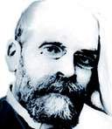
Perspektif Fungsionalisme-Struktural
Solidaritas mekanis : solidaritas dlm masyarakat masih sederhana, diikat karena kesadaran kolektif, disatukan karena kebutuhan yg sama
A. Klasik
1
Masyarakat
Solidaritas organis : solidaritas dlm masyarakat yg sudah kompleks, mengenal pembagian kerja, disatukan karena saling ketergantungan
Emille Durkheim

Slide 10
Karya-karyanya :
1. karya : Le suicide ( 1897 ) membahas tentang:
-Egoistis : bunuh diri karena kurang integrasi dlm kelompok
-Altruistik : bunuh diri karena ikatan sangat kuat
-Anomi : bunuh diri karena longgarnya aturan
-Fatalistis : bunuh diri karena kuatnya aturan
2. karya : De la division du travail social (1893 )
membahas tentang :
Integrasi masyarakat (Solidaritas) : solidaritas mekanis dan solidaritas organis

Slide 11
Statika sosial : kajian terhadap tatanan sosial. Statika mewakili stabilitas
2
Masyarakat
dinamika sosial : kajian terhadap kemajuan dan perubahan sosial. Dinamika mewakili perubahan
Auguste Comte

Slide 12
2.Tahap teologis : manusia percaya bahwa dibelakang gejala-gejala alam terdapat kuasa-kuasa disebut adikodrati atau sebagai ‘supra natural’ atau suatu kekuatan yg sangat besar dan tidak keliahatan, yang mengatur fungsi dan gerak dari gejala-gejala yg ditimbulkan
Karya-karyanya :
Bukunya berjudul “Course de Philosophie Positive” , mengemukakan pandangannya mengenai “hukum kemajuan manusia” atau tiga tahap perkembangan manusia :
2.Tahap metafisika : dewa-dewa diganti dengan adanya kekuatan-kekuatan abstrak, yakni adanya benda-benda lahiriah, yang kemudian dipersatukan dalam sesuatu yang bersifat umum, yang disebut dengan alam
3.Tahap positif : manusia berusaha menemukan hukum-hukum kesamaan dan urutan yang terdapat pada fakta-fakta yang disajikan kepadanya, yaitu dengan cara “pengamati” tetapi menggunakan “akal”.

Slide 13
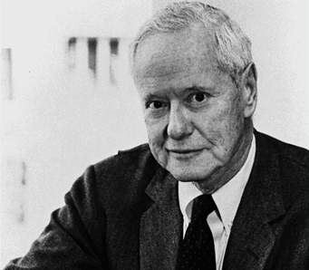
B. Modern
fakta sosial:
Peranan sosial, pola-pola institusional, proses sosial, organisasi kelompok, pengendalian sosial
3
Masyarakat
Robert K. Merton

Slide 14
Karya-karyanya :
Fungsionalisme manifest : konsensus yg obyektif sehingga mampu melakukan penyesuaian diri.
Fungsionalisme laten : fungsi yg bukan menjadi tujuan atau tidak disadari.
Ada 3 postulat Merton :
1. Kesatuan fungsional masyarakat : seluruh sistem sosial bekerja sama dalam suatu tingkatan yang memadai, tanpa menghasilkan konflik berkepanjangan.
2. Fungsionalisme universal : seluruh bentuk sistem (sistem sosial dan budaya) yang sudah baku memiliki fungsi-fungsi positif.
3. Indispensability : setiap peradaban, setiap kebiasaan, ide, obyek materil, dan kepercayaan memenuhi beberapa fungsi penting, memiliki sejumlah tugas yang harus dijalankan, dan tidak dapat dipisahkan dalam kegiatan sistem sebagai keseluruhan.

Slide 15
2. Teori Konflik
memahami konflik dari sudut pandang ilmu sosial.
lahir sebagai sebuah antitesis dari teori struktural fungsional yang memandang pentingnya keteraturan dalam masyarakat
Apa itu teori konflik???
Asumsi dasar
perubahan sosial terjadi akibat adanya konflik yang menghasilkan kompromi-kompromi

Slide 16
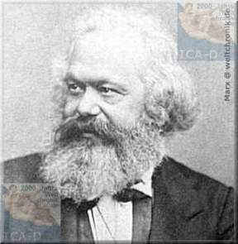
Perspektif Konflik
A. Klasik
1. Masyarakat borjuis : kelompok masyarakat strata atas (pemilik modal, pemilik pabrik)
Masyarakat
2. Masyarakat proletar : kelompok masyarakat strara bawah (buruh)
Karl Marx

Slide 17
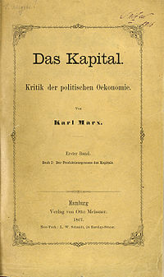
Karya-karyanya :
Dialektika dan Materialisme Historis
Marx mengambil unsur terpenting dari dua pemikir; dialektika dari Hegel dan materialism dari Feuerbach, dan meleburnya menjadi orientasi filsafat sendiri, yakni materialisme dialektika ; menekankan pada hubungan dialektika dalam kehidupan material.
Konsep materialisme Marx dan penekanannya pada sektor ekonomi menyebabkan pemikirannya sejalan dengan pemikiran kelompok ekonom politik seperti Adam Smith dan David Ricardo. Ia memuji premis dasar mereka yang menyatakan bahwa tenaga kerja merupakan sumber seluruh kekayaan. Premis inilah yang menyebabkan Marx merumuskan teori nilai tenaga kerja.
Kapitalis melakukan taktik dengan membayar upah tenaga kerja kurang dari yang selayaknya mereka terima, karena mereka menerima upah kurang dari nilai barang yang sebenarnya mereka hasilkan dalam suatu periode bekerja. Nilai surplus ini, yang disimpan dan di investasikan kembali oleh kapitalis, dan menjadi basis dari seluruh sistem kapitalis.
Sistem kapitalis tumbuh melalui :
1). tingkatan eksploitasi terhadap tenaga kerja yang terus menerus meningkat sehingga jumlah nilai surplus pun terus meningkat juga.
2).menginvestasikan keuntungan untuk mengembangkan sistem.
Das Kapital , 1867

Slide 18
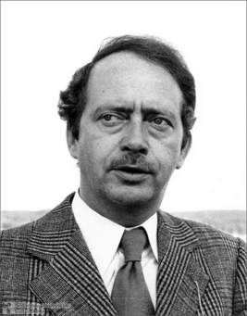
1.Tipe Kelompok Semu (quasi group): sejumlah pemegang posisi dengan kepentingan yang sama
Asumsi Ralf tentang masyarakat bahwa setiap masyarakat setiap saat tunduk pada proses perubahan, dan pertikaian serta konflik yang ada dalam sistem sosial termasuk di berbagai elemen kemasyarakatan yg memberikan kontribusi bagi disintegrasi dan perubahan. Suatu bentuk keteraturan dalam masyarakat berasal dari pemaksaan terhadap anggotanya oleh mereka yang memiliki kekuasaan, sehingga ia menekankan tentang peran kekuasaan dalam mempertahankan ketertiban dalam masyarakat.
Bagi Dahrendorf, masyarakat memiliki dua wajah, yakni konflik dan konsesus yang dikenal dengan teori konflik dialektika. Sehingga teori konflik harus menguji konflik kepentingan dan penggunaan kekerasan yang mengikat masyarakat sedangkan teori konsesus harus menguji nilai integrasi dalam masyarakat. Bagi Ralf Dahrendorf masyarakat tidak akan ada tanpa konsesus dan konflik. Masyarakat disatukan oleh ketidakbebasan yang dipaksakan. Dengan demikian, posisi tertentu di dalam masyarakat mendelegasikan kekuasaan dan otoritas terhadap posisi yang lain.
B. Modern
2.Tipe Kelompok Kepentingan (manifes): kelompok yang memiliki struktur, bentuk organisasi, tujuan atau program dan anggota perorangan. Kelompok ini merupakan agen riil dari konflik kelompok
Kekuasaan / otoritas
3. Tipe Kelompok Konflik: kelompok yang terlibat dalam konflik kelompok aktual.
Ralph Dahrendorf

Slide 19
Karya-karyanya :
“Class and Class Conflict in Industrial Society”
Asumsi Ralph :
Setiap masyarakat , kapanpun akan tunduk pada proses perubahan.
Pertikaian dan konflik ada dalam sistem sosial .
Elemen kemasyarakatan memberikan kontribusi bagi disintegrasi dan perubahan.
Suatu bentuk keteraturan dalam masyarakat berasal dari pemaksaan dari pemilik kekuasaan.
Masyarakat memiliki dua karakter : konflik dan konsesus dikenal dengan teori konflik dialektika.

Slide 20
3. Teori Interaksionis Simbolis
Manusia berinteraksi dengan yang lain dengan cara menyampaikan melalui simbol, dan yang lain memberi makna atas simbol tersebut
Apa itu interaksionis simbolik???
Masyarakat terdiri dari manusia yang berinteraksi melalui tindakan bersama dan membentuk organisasi.
Interaksi simbolik mencakup penafsiran tindakan.
Asumsi dasar

Slide 21
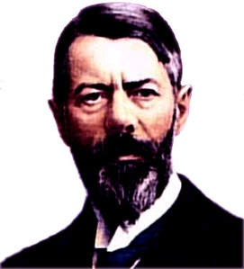
Perspektif Interaksionis simbolik
A. Klasik
Konsep tindakan sosial : tindakan / perilaku yang dilakukan oleh masyarakat pada umumnya
Karya-karyanya :
1. Die rationale und soziologische Grundlagen der Musik.: tindakan sosial dengan cara ‘Verstehen’ (dipahami / dimengerti secara mendalam)
2.Gesammelte Aufsatze zur Religionssoziologie: ‘Etika Protestan’; manusia ditugaskan Tuhan mengelolah dunia tapi bukan milik pribadi
Max Weber

Slide 22
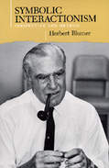
B. Modern
Terminologi :
Setiap isyarat non verbal dan pesan verbal yang dimaknai berdasarkan kesepakatan bersama oleh semua pihak yang terlibat dalam suatu interaksi merupakan satu bentuk simbol yang mempunyai arti yang sangat penting
George Herbert Mead

Slide 23
Gestur : ada hubungan antara gestur dengan stimulus, yang menghasilkan respon.
Simbol : gestur hanya dapat diinterpretasikan, sehingga simbol menyebabkan terbentuknya pikiran.
Mind (pikiran, akal budi) : tindakan melibatkan proses mental, yang menghasilkan pikiran, kemudian menghasilkan simbol dalam arti gestur dan bahasa. Oleh sebab itu ‘ mind’ harus fleksibilitas
Self (Diri) : Self bukan suatu objek tetapi suatu proses sadar yang didalamnya mempunyai kemampuan untuk berpikir.
I and Me : “I” adalah diri sebagai subjek dan ‘me’ adalah diri seorang manusia.
Society (Masyarakat) : organisasi sosial sebagai tempat akal budi (mind) dan diri (self) muncul.
Karya-karyanya :
Konsep
tindakan
Simbolic Interactionism
Mind, Self and Society

Slide 24
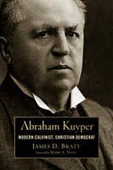
Perspektif Teologis
Apa itu sosialis???
Istilah sosialis mengacu pada beberapa hal yang berkaitan dengan ideologi atau kelompok ideologi, sistem ekonomi, dan sistem negara.
Istilah ini digunakan abad ke 19 dan berawal dari pergolakan kaum buruh industri dan buruh tani yang menitik beratkan pada prinsip solidaritas dan memperjuangkan masyarakat egalitarian dengan sistem ekonomi yang dapat melayani masyarakat.
1.Keberadaan kelompok sosialis
Masyarakat Eropa
2. Masalah-masalah sosial
Abraham Kuyper
Akibat revolusi Prancis :
membuang iman kepada Tuhan
menyangkal dan menolak akan konsep kekekalan
menghilangkan ikatan-ikatan sosial yang organik dan menggantikannya dengan kebebasan individu.

